Slide 1
Avtalsrörelsen 2023 inom staten
Notes:
Hej och välkommen till Fackförbundet ST´s presentation av avtalsrörelsen 2023 för staten. Mitt namn är xxx xxx och jag är förtroendevald på Fackförbundet ST, mer specifikt är min roll xxx…

Slide 2
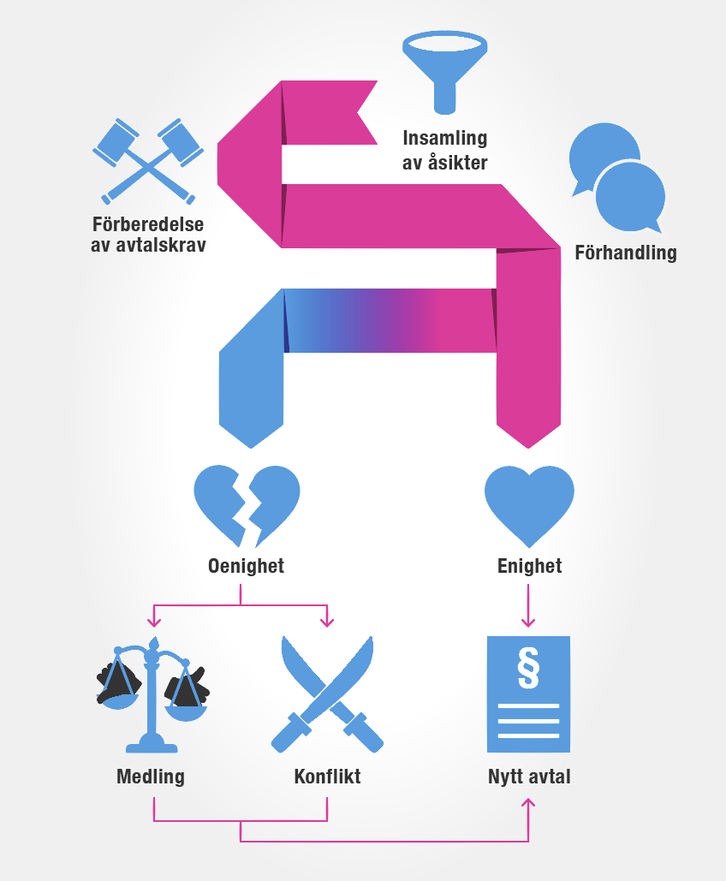
Detta är en avtalsrörelse
Insamling
Förberedelse av krav
Förhandling
Enighet eller oenighet
Nytt avtal
Implementering av nytt avtal
Implementering
Notes:
Vad är en avtalsrörelse?
Arbetsgivare och facken förhandlar regelbundet om kollektivavtalen på din arbetsplats. När avtalen omförhandlas, beror på när det aktuella löneavtalet löper ut. I år, dvs 2023, löpte gamla löneavtalet ut den 20 september. Hur långt ett löneavtal löper varierar och beror på en rad olika omständigheter, exempelvis konjunkturläget eller läget i omvärlden. Man kan förenklat säga: Ju oroligare det är i omvärlden, desto kortare avtal brukar man teckna.
I en avtalsrörelse förhandlar man främst om det löneavtal som ska gälla. Alltså vilken löneutveckling som ni inom ert avtalsområde skall ha, under en viss tid. Men i en avtalsrörelse ingår också andra avtal. Visserligen styrs avtalsrörelsen av löneavtalen, men i en avtalsrörelse läggs alla kort på bordet. Dvs alla kollektivavtal kan bli föremål för förhandling och därmed också förändras. Värdet av löneavtalet kan därför påverkas av vad som händer i övriga avtal.
Din möjlighet att påverka och ha inflytande är i insamlingsfasen. Du som medlem är oerhört viktig – och ju fler medlemmar vi har, desto starkare röst har vi när vi förhandlar med Arbetsgivarverket.
De andra faserna hanteras på central nivå, fram till dess att implementeringen sker av det nya avtalet – om vi kommer överens om avtalsvillkoren med Arbetsgivarverket. Om vi inte kommer överens om ett nytt avtal blir det antingen medling eller konflikt (strejk). Det är en av orsakerna till att vi har ett slutdatum i våra avtal.

Slide 3
Det centrala avtalet är klart
Jan
Feb
Mar
Apr
Maj
Jun
Jul
Aug
Okt
Nov
Dec
Dec 2022
Insamling
Förberedelse
Förhandling
Implementering
Nytt avtal inom staten
Notes:
Lördagen den 30 september klockan 21.00 blev den statliga avtalsrörelsen klar och ett nytt kollektivavtal är nu på plats. Det blev ett tvåårigt avtal med en giltighetsperiod 1 oktober 2023 till och med 30 september 2025.
Kollektivavtalet omfattar dig som arbetar på en myndighet, ett affärsverk, inom universitet och högskola eller i en statsunderstödd stiftelse

Slide 4
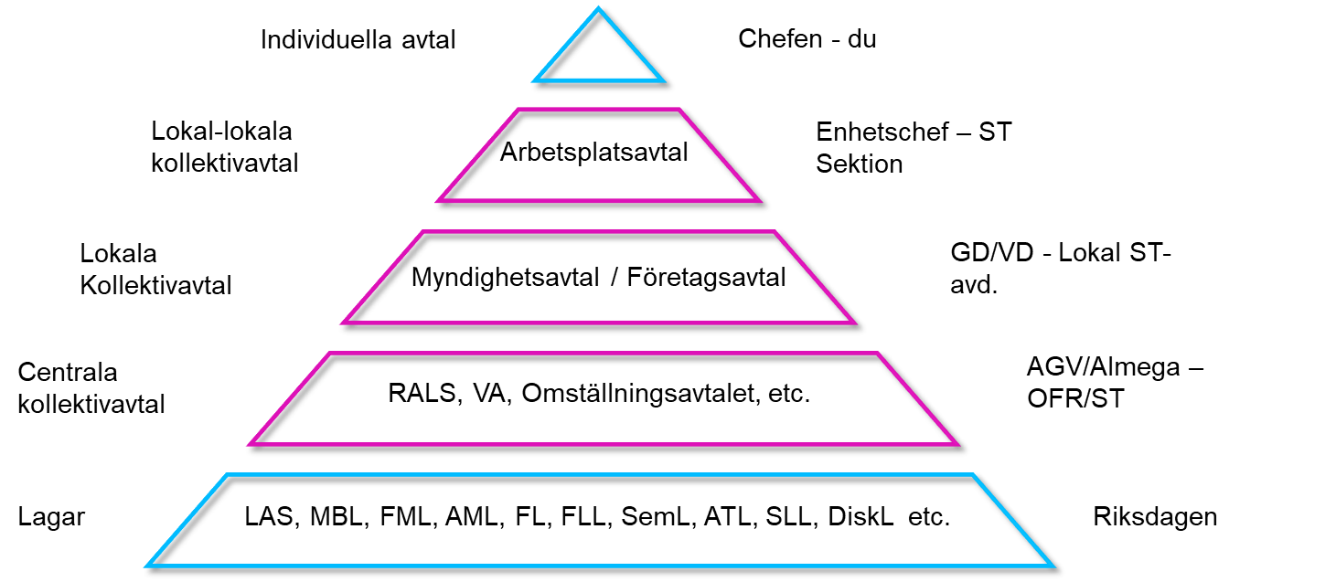
Den svenska modellen
Nivå 1
Notes:
Avtalet är ett så kallat centralt kollektivavtal mellan oss och arbetsgivarorganisationen Arbetsgivarverket. Man kan nu säga att nivå 1 är klart, dvs vi har nu ett centralt kollektivavtal som innehåller grundbestämmelser. Den svenska modellen, som bilden illustrerar, bygger mycket på att vi har starka kollektivavtal och starka fackförbund. Som ni kan se på bilden är det endast en bottenplatta med lagar som reglerar arbetsmarknaden. De tre delarna i mitten är det vi på facket som tillsammans med arbetsgivarparter skriver avtal om. På detta sätt kan kollektivavtalen bättre anpassas efter olika sorters yrken och arbetsförhållanden.

Slide 5
Vad blev resultatet?
Notes:
Vad blev då resultatet?

Slide 6
Vi har vunnit
Löneökningar på som minst 7,4% de kommande två åren
Siffror i avtalet
Låglönesatsning
Höjd semesterlönegaranti
Höjt semestertillägg
Erfarenhet ska löna sig när löner ses över
Skyddsombudsuppdrag ska värderas i lönesättningen
Graviditetspenningstillägg
Icke-gravida får följa med till mödravården vid 2 tillfällen
Ny arbetsmiljöutbildning för chefer och skyddsombud
Fortsatta förhandlingar om distansarbete
Notes:
Nedan går det att utläsa om vinsten tillhör löneavtalet (RALS) eller i Villkorsavtalet. Villkoren för RALS gäller från och med 1 oktober 2023 och Villkorsavtalet från och med 1 januari 2024. Det betyder att när de lokala förhandlingarna är klar så ska nya löneökningen betalas ut retroaktivt.
Löneökningar på som minst 7,4 procent de kommande två åren (4,1 procent 2023 och 3,3 procent 2024), vilket är i nivå med det så kallade märket.
Fördjupning (RALS)
Ett avtalsår inleds med förhandlingar inom industrin. Industrin är den från utlandet mest konkurrensutsatta sektorn i Sverige. För att inte urholka industrins konkurrenskraft, som ännu har stor betydelse för landets ekonomiska välstånd, väljer andra branscher att se hur industriavtalen ser ut och utgår sedan ifrån dem i de egna avtalsförhandlingarna. Industrisektorn sätter på så sätt "märket" när det gäller hur mycket lönerna i Sverige får öka. Märket är dock ingen lag, utan agerar mer som en norm, som övriga sektorer av tradition oftast väljer att förhålla sig till. Det innebär att den procent som slagits fast i industriavtalet samt längden på avtalet blir normgivande för resten av avtalsförhandlingarna.
För avtalsförhandlingarna inom staten är märket fortfarande vägledande och det finns inget som tyder på att nivåerna på löneökningarna skulle skilja sig från märket, förutom att Arbetsgivarverket förespråkar sifferlösa tillsvidareavtal inom hela sin sektor. SACO har till exempel valt att gå på arbetsgivarverkets linje och slutit sifferlösa tillsvidareavtal med AGV.
Vi har tagit fram en digital löneutbildning för medlemmar som ni kan tipsa era medlemmar om på Mina sidor: https://st.org/medlemskap/formaner/utbildningar/paverka-din-lon
Utbildningen tar 25 minuter att genomföra och ger medlemmar verktyg som kommer att vara till hjälp när de ska förbereda sig inför sitt nästa lönesamtal. De får veta vad som har betydelse för löneutveckling och hur de kan lägga fram sina argument. De får också lära sig mer om vilka roller Fackförbundet ST och sin arbetsgivare spelar i lönearbetet
”Siffror i avtalet” – garanterade pengar för löneökningar på varje myndighet
Fördjupning (RALS)
Arbetsgivarverket förespråkar sifferlösa tillsvidareavtal inom hela sin sektor. SACO har till exempel valt att gå på arbetsgivarverkets linje och slutit sifferlösa tillsvidareavtal med AGV. Detta innebär i praktiken att arbetsgivaren själv får besluta om man vill ge löneökningar eller inte samt vilken eventuell nivå (procent) man vill ge. Med sifferlösa avtal försvinner den löneökningsgaranti som vi inom Fackförbundet ST kämpar väldigt hårt för att behålla. Vi vill att våra medlemmar ska ha garanterade löneökningar på kollektivet. När vi säger att vi har siffror i avtalet så syftar vi på oenighetsbilagan som är kopplad till löneavtalet (RALS:en) som man automatiskt faller tillbaka på om man i löneförhandlingarna lokalt inte kommer överens.
Avtalet innehåller en konstruktion som innebär att de med löner under 28 211 kronor i månaden under det andra avtalsåret ändå genererar 3,3 procent av 28 211 kronor till potten.
Fördjupning (RALS)
Avtalet gör det därmed möjligt att göra satsningar för dem som tjänar minst – för varje medlem som tjänar mindre än 28 211 kronor i månaden, måste myndigheten avsätta extra pengar (931 kronor som motsvarar 3,3 procent av 28 211) för löneökningar (under andra avtalsåret). Det innebär att myndigheter med ett stort antal anställda med låg lön får ett högre oenighetsutrymme (det vill säga den pott pengar som ska fördelas ut på kollektivet i form av löneökningar). På detta sätt blir potten större än 3,3 procent. Anledning till att detta gäller enbart det andra avtalsåret är direkt kopplat till att det var överenskommelsen i industriavtalet som vi har följt. Siffran 28 211 kronor är enbart en matematisk uträkning och är INTE kopplad till någon typ av vision av en ”minimilön”.
Semesterlönegarantin höjs så att de som tjänar minst får en högre semesterersättning.
Fördjupning (RALS)
Skillnaderna i semesterersättningen måste utjämnas. Nu höjs semesterlönegarantin, så att ingen medlem får lägre än 1600 kr i semesterlön per semesterdag
Semestertillägget höjs med 0,05 procent
Fördjupning (Villkorsavtalet)
Detta är en av våra 3 principsaker vi kämpat för. Storleken har tidigare påverkats av vilket fackförbund man varit medlem i och vilket av de centrala avtalen man därmed omfattats av. Den skillnaden är nu borta, vilket innebär att ST-medlemmarnas semestertillägg höjs med 0,05 procent.
Erfarenhet ska löna sig när löner ses över.
Fördjupning (RALS)
Detta har lagts till som en skrivning i RALS (löneavtalet) i paragraf 5. ”Lönesättningen är ett instrument för att säkerställa detta och till engagemang och utveckling i arbetet samt uppfattas som rättvis i förhållande till arbetsresultat och arbetsinsatser, såsom att arbetstagaren bidrar med sin erfarenhet till verksamheten.” Hur detta i praktiken kommer att anammas finns det inga färdiga regler eller metoder för, utan blir en lokal fråga för fack och individ.
Den kompetens som uppdraget som skyddsombud ger ska erkännas och uppmärksammas i samband med lönesättning.
Fördjupning (RALS)
Detta har lagts till som en skrivning i RALS (löneavtalet) i paragraf 6.4. ”Fackligt arbete och uppdrag som skyddsombud kan också ge värdefull erfarenhet som på ett positivt sätt bidrar till den enskildes resultat och skicklighet i förhållande till verksamhetsmålen vilket ska uppmärksammas i samband med lönesättning.”
En arbetstagare som får graviditetspenning i samband med att hen har förbjudits att fortsätta sitt vanliga arbete får rätt till graviditetspenningtillägg.
Fördjupning (Villkorsavtalet)
Graviditetspenning kan utbetalas till gravid person som behöver vara hemma från sitt arbete under graviditeten. Graviditetspenning kallades tidigare Havandeskapspenning. Gravida personer har rätt att ta ut föräldrapenning under graviditetens två sista månader, och den som har ett särskilt tungt eller riskfyllt jobb kan ha rätt till graviditetspenning under samma period. Utöver detta kan den gravida även få ett graviditetspenningtillägg om ca 5000 kronor per månad om hen förbjudits att fortsätta sitt vanliga arbete.
Icke-gravida får rätt att följa med en gravid partner på mödravårdsbesök på betald arbetstid vid två tillfällen.
Fördjupning (Villkorsavtalet)
Våra vinster handlar inte bara om saker vi har tryckt särskilt mycket på inför årets förhandlingar, utan också sådana där vi jobbat länge. Till exempel rätten för icke-gravida föräldern att få följa med till mödravårdscentralen utan löneavdrag. Ett självklart jämställdhetskrav som nu blir verklighet.
Det nya kollektivavtalet innebär fortsatt samarbete mellan oss och arbetsgivarna kring viktiga och aktuella arbetsmiljöfrågor. Framöver kommer chefer och skyddsombud inom staten också få tillgång till en grundläggande utbildning om arbetsmiljö som Partsrådet fått till uppgift att ta fram.
Villkoren runt distansarbete – och rätten till en fungerande arbetsplats – är frågor som spelar stor roll för våra medlemmar och där gick vi in med flera skarpa krav inför årets förhandlingar. Förhandlingar som arbetsgivarsidan nu bundit sig vid att fortsätta så fort ett nytt distansarbetsavtal finns på plats på EU-nivå.

Slide 7
Vi har stoppat
Sifferlöst avtal utan löneökningsgarantier
Förlängd period att förlägga huvudsemester
Borttagande av ersättning för läkarvård och läkemedel
Lönesänkning vid omplacering utan egen önskan
Begränsad strejkrätt genom tillsvidareavtal
Notes:
Med siffror i avtalet så garanterar vi en löneökning för våra medlemmar på kollektivet. Ett sifferlöst avtal som Arbetsgivarverket kämpar för innebär att garantin för löneökningar försvinner helt.
Rätt för chefen att frångå semesterlagen. Arbetsgivarverket yrkade på att förlänga semesterperioden en månad, dvs få rätt att lägga semester i maj-augusti eller juni-september.
Ersättningen finns kvar, men administrationen kring läkemedelsersättningen görs om. I stället för att redovisa varje kvitto kommer medlemmarna att skicka in en sammanställning från E-hälsomyndigheten en gång per år. Det är en typisk vinna-vinna situation, där medlemmarna har kvar ersättningen samtidigt som både de och arbetsgivarna slipper krånglig administration,
Rätt att sänka lönen när en medarbetare flyttas till mindre kvalificerade arbetsuppgifter mot sin vilja
Kollektivavtal som gäller tills vidare, vilket i praktiken begränsar rätten att strejka

Slide 8
Vad har det kostat?
Anmäla föräldraledighet inför sommarsemester
Fem lediga dagar vid tentamen och examination
Minskat antal flyttdagar (från 3 till 1)
Förhandlingar
=
Givande och tagande
Notes:
Ansökan om föräldraledighet ska inges samtidigt som ansökan om huvudsemester. Detta påverkar inte grundläggande rätten till föräldraledighet men inför sommarsemestern kan arbetsgivaren kräva ansökan om föräldraledighet, dock tidigast 1 mars. Ventil finns för omständigheter man inte kände till vid ansökan av huvudsemestern ”- Ansökan kan ske senare än vad som sägs ovan, om det finns särskilda skäl. Med särskilda skäl menas att medarbetaren inte har kunnat förutse en situation som föranleder ett behov av föräldraledighet”.
Borttagande av betald ledighet för examen/tentamen. Dock ska möjligheten att komma överens lokalt finnas kvar. OBS! Reglering om kortvarigt studiestöd kan användas till detta (dock krav om minst 8 år på arbetsmarknaden)
Minskat antal flyttdagar (från 3 till 1) med lön samt ingen flyttersättning när arbetstagaren själv söker och har erhållit tjänst på högre organisatorisk nivå. Arbetsgivaren kan besluta att ge fler flyttdagar (max 3) och/eller flyttersättning vid byte av arbetsort.

Slide 9
Yrkanden vi inte fick igenom
Slopad karensdag
Arbetstidsförkortning
Ökat inflytande för individen var och när man arbetar
Arbetet fortsätter
Notes:
Dagens karensdag innebär stor ojämlikhet mellan den som alltid måste vara på plats på jobbet och den som kan arbeta hemifrån. Den leder också till att medarbetare som är sjuka känner sig tvingade att jobba av ekonomiska skäl – något som medför ökad smittrisk på arbetsplatsen och större sjukfrånvaro på sikt. Därför vill vi slopa karensavdraget och införa sjuklön från första dagen.
Utrymmet för återhämtning måste öka för att våra medlemmar ska orka och vilja jobba ett helt arbetsliv. Det är också nödvändigt för att staten ska kunna behålla och attrahera viktig kompetens. Ett konkret sätt att göra detta på är att minska arbetstiden. Det vet vi eftersom forskning visar att arbetstidsförkortning leder till minskad stress och bättre balans mellan arbetsliv och fritid. Samtidigt som det ofta leder till högre effektivitet och motivation hos de anställda. Därför kräver vi minskad arbetstid.
Facken hade även yrkat att individens inflytande över var och när man arbetar ska öka. Men i den frågan kunde parterna bara komma överens om att vänta in det arbete som pågår inom EU i frågan. Det finns en överenskommelse i protokoll om att återuppta frågan om distansarbete när nytt distansarbetesavtal är färdigförhandlat på EU-nivå
För att skapa välmående arbetsplatser är det viktigt att erbjuda anställda möjlighet att ha inflytande över var, när och hur de arbetar. Arbetsgivare behöver inte ha bestämmanderätt över var och när arbete utförs, så länge arbetsmiljön är bra och verksamhetens mål uppnås. Därför kräver vi att statliga arbetsgivare ska teckna avtal som ger goda förutsättningar för distansarbete.
Samtidigt bör ingen bli tvingad att arbeta på distans på grund av arbetsgivarens ovilja att betala för en kontorsplats. För vissa är kontoret den enda platsen där de kan arbeta ostört. Arbetsgivare måste även ta hänsyn till riskerna med att inte erbjuda en fysisk arbetsplats - vissa individer kan drabbas särskilt hårt, till exempel de som behöver komma bort från trångboddhet eller hotfulla och våldsamma hemförhållanden. Därför kräver vi också att statliga arbetsgivare ska garantera sina anställda ett fysiskt kontor.

Slide 10
Vi fortsätter diskussionen
Frågor kopplade till säkerhetsklassning och arbetsrätt.
Ett förslag till centralt avtal vid fredstida krissituationer ska tas fram.
Behoven av eventuella förändringar av avtalsvillkoren vid ett eventuellt Nato-medlemskap.
Fack och arbetsgivare på det statliga området har också kommit överens om att fortsätta diskussioner på flera områden.
Notes:
Fack och arbetsgivare på det statliga området har också kommit överens om att fortsätta diskussioner på flera områden. Här är 3 exempel
En dialog om frågor kopplade till säkerhetsklassning och arbetsrätt ska föras mellan parterna.
Parterna ska bland annat se över arbetstidens omfattning och förläggning vid kriser och enas om när och hur avtalet ska aktiveras.
Med anledning av Sveriges ansökan om ett Nato-medlemskap ska ett partsgemensamt arbete påbörjas, där behoven av eventuella förändringar av avtalsvillkoren ses över.

Slide 11
Vad gör vi lokalt?
Exempel 1
Exempel 2
Exempel 3
Exempel 4
Exempel 5
Avtalsrörelsen fortsätter på lokal nivå
Notes:
Efter att ett centralt kollektivavtal är klart fortsätter en avtalsrörelse på lokal nivå för att sedan mynna ut i avtal på arbetsplatserna. Med det centrala kollektivavtalet i ryggen finns nu möjligheten att bättre anpassa villkoren efter olika sorters yrken och arbetsförhörhållanden.
Här är ett bra tillfälle att visa era medlemmar och potentiella medlemmar vad ni gör, har gjort och ska göra. Här kan ni lyfta saker som direkt är kopplade till denna avtalsrörelse men även vad ni gör mer lokalt.
Exempel 1
Exempel 2
Exempel 3
Exempel 4
Exempel 5

Slide 12
Tillsammans gjorde vi skillnad!
Notes:
Slutligen kan vi summera att Tillsammans gjorde vi skillnad! Vi har lyckats nå många viktiga framgångar för våra medlemmar inom staten och samtidigt motat bort vår motpart, Arbetsgivarverket, där de tydligt velat uppnå en rad försämringar. Vi har också fått igenom principfrågor som varit viktiga för oss och som legat och skavt i flera år.
Det har inte varit enkelt, och som alltid vid förhandlingar har det varit ett givande och tagande, där vi i slutändan kan konstatera att vi tog hem betydligt mer än vi gav bort.

Slide 13
Om ett år börjar förberedelserna inför avtalsrörelsen 2025
Vilka frågor vill ni ska lyftas då?
Vad är viktigt för dig?
Notes:
OBS! Denna slide innehåller en animering, det vill säga vid nästa klick (under presentation) dyker de två frågorna upp. Manus till den animeringen/texten finner ni nedan under rubriken Manus till animering.
Nuvarande avtalet är giltigt i två år men det innebär att förberedelserna inför avtalsrörelsen 2025 börjar redan om ett år.
Manus till animering
Som ni alla vet så går tiden fort så nu är ett bra tillfälle att börja fundera på vilka frågor ni vill ska lyftas då, men även ställa dig frågan ”vad är viktigt för just mig?”. Ta med dig det under det kommande året så gör vi ännu större skillnad tillsammans nästa avtalsrörelse.

Slide 14
Tack! Inte redan medlem? Har du inte redan blivit medlem, har du frågor om medlemskapet eller om Fackförbundet ST? Prata med oss efteråt!
Notes:
Tack!

